Slide 1



Drumul de la un design la o aplicatie .executabila
Code Sinaia 2025
2025 Copyright © by INPROTED– International Professionals for Technology and Education | All Rights Reserved

Slide 2

Cuprins
Introducere
What is FIGMA
How to design in FIGMA
Hands-on project1
What is TKINTER
How to implement FIGMA UI in TKINTER code
Hands-on project2
How to turn your code into an .exe
Hands-on project3
2025 Copyright © by INPROTED– International Professionals for Technology and Education | All Rights Reserved

Slide 3
Introducere
Ce facem azi? Vom învăța cum să creăm o interfață grafică (UI) modernă cu FIGMA și să o implementăm în Python folosind TKINTER. După ce avem aplicația, vom descoperi cum o putem transforma într-un fișier executabil .exe
De ce e important să avem o interfață la aplicația noastră? O aplicație cu un UI plăcut este mai ușor de folosit și mai atractivă decât o aplicație în CMD.
Ce vom obține la final? O aplicație Python cu design personalizat (și transformată într-un fișier executabil .exe.)
2025 Copyright © by INPROTED– International Professionals for Technology and Education | All Rights Reserved

Slide 4
What is FIGMA?
FIGMA este un tool online pentru design UI/UX.
Este folosit de designeri pentru a crea machete vizuale ale aplicațiilor (fără cod).
Funcționează direct în browser și permite colaborarea în timp real.
Vom folosi FIGMA pentru a crea interfața aplicației noastre.
2025 Copyright © by INPROTED– International Professionals for Technology and Education | All Rights Reserved

Slide 5
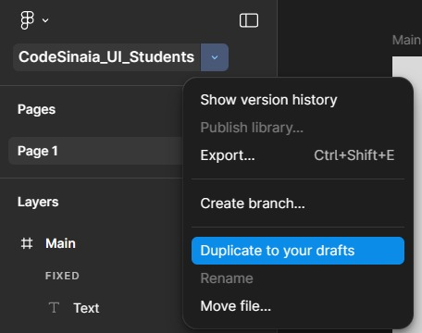
Cum implementăm UI în FIGMA
Pasul 1: Open Figma design
Pasul 2: Duplicate to your drafts
Pasul 3: Start edit it
2025 Copyright © by INPROTED– International Professionals for Technology and Education | All Rights Reserved

Slide 6
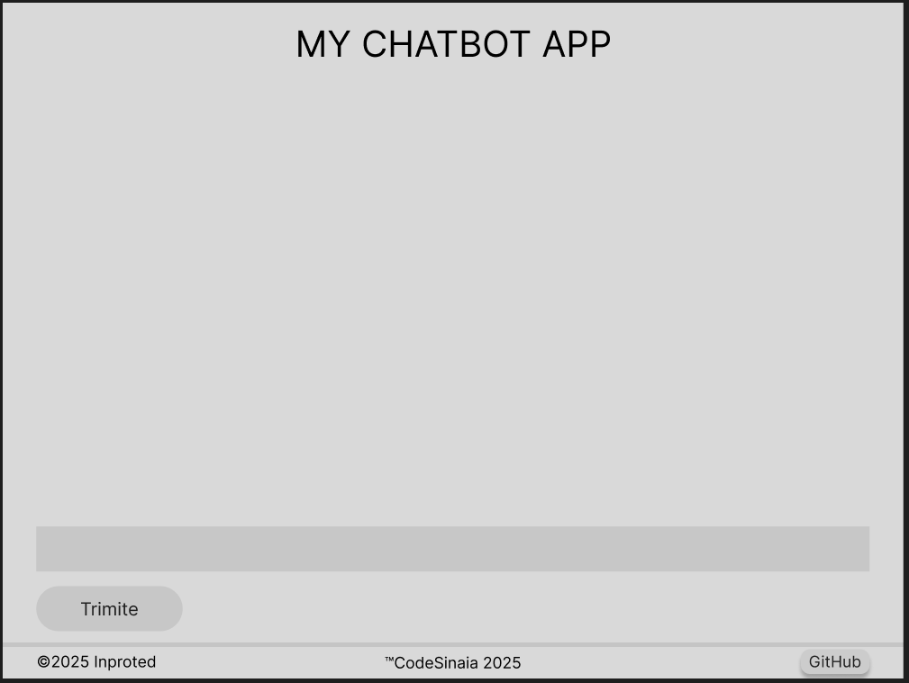
Cum implementăm UI din FIGMA în TKINTER?
Duplicate buttons
Create the chat area rectangle
(optional) Modify colors based on your preferences
2025 Copyright © by INPROTED– International Professionals for Technology and Education | All Rights Reserved

Slide 7
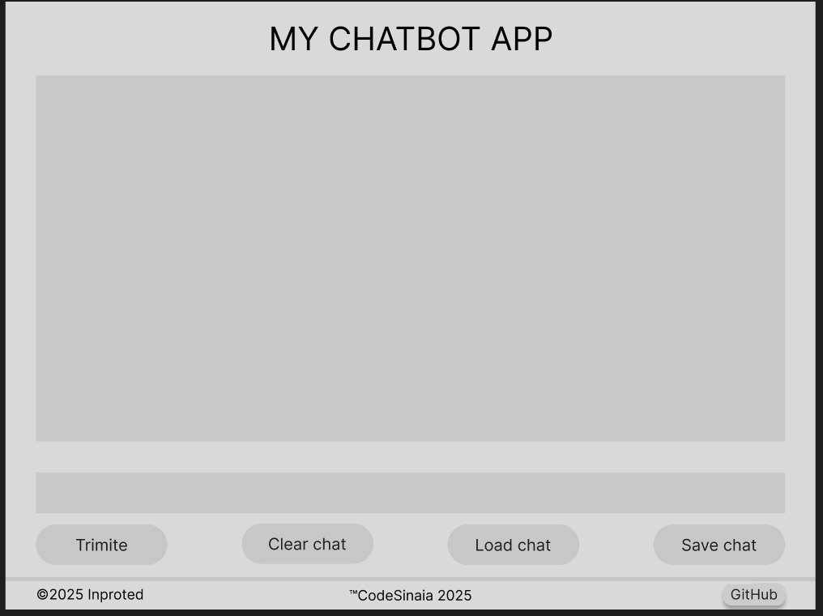
HANDS ON
TIME
2025 Copyright © by INPROTED– International Professionals for Technology and Education | All Rights Reserved

Slide 8
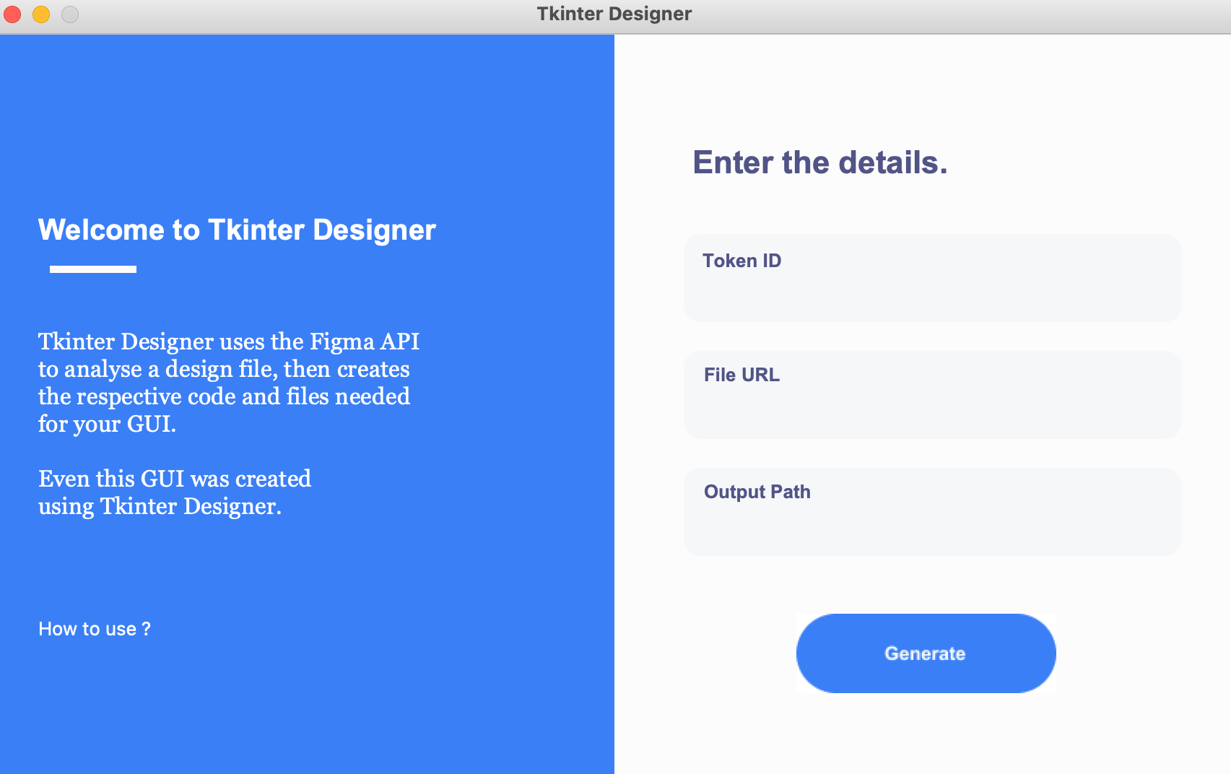
Cum implementăm UI din FIGMA în TKINTER?
“Nu reinventăm roata”
Folosim Tkinter Designer – un proiect open-source:
Figma to Tkinter
2025 Copyright © by INPROTED– International Professionals for Technology and Education | All Rights Reserved

Slide 9
Virtual Environment
Ce este?
Un mediu virtual (virtual environment) = un „container” separat pentru fiecare proiect Python
De ce e util?
Izolează pachetele per proiect
Poți avea versiuni diferite ale acelorași biblioteci
Nu afectează alte proiecte sau Python-ul global
Ușor de testat / curățat / replicat
Sistemul rămâne curat
2025 Copyright © by INPROTED– International Professionals for Technology and Education | All Rights Reserved

Slide 10
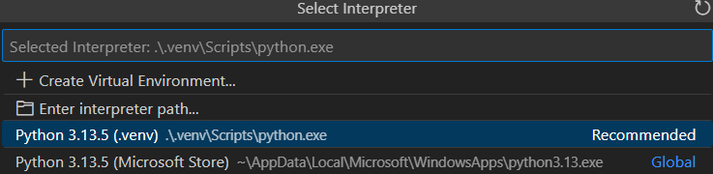

Cum folosim un VENV
1. Creem un VENV
python -m venv .venv
2. Cum îl activezi
Windows: .venv\Scripts\activate\Activate.ps1
Mac/Linux: source .venv/bin/activate
3. Cum instalăm pachetele
pip install –r requirements.txt
2025 Copyright © by INPROTED– International Professionals for Technology and Education | All Rights Reserved

Slide 11
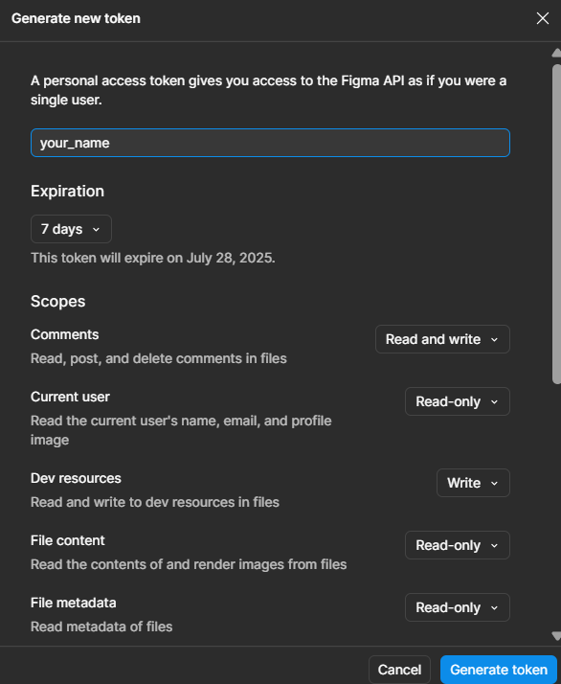
Cum implementăm UI din FIGMA în TKINTER?
Use the Tkinter designer REPO
Generate your token
Insert your token into the TOKEN ID field and fill in the rest of the fields
2025 Copyright © by INPROTED– International Professionals for Technology and Education | All Rights Reserved

Slide 12
Cum implementăm UI din FIGMA în TKINTER?
Select DOWNLOADS as the output path for the GUI
Move the ASSETS folder to the main project folder
Copy the content of the .py file into the ui/main_app.py file
2025 Copyright © by INPROTED– International Professionals for Technology and Education | All Rights Reserved

Slide 13
What is a LAMBDA function?
Este o funcție ANONIMĂ (fără nume)
Nu îți mai definești funcția
Avantaje:
Scrii mai puțin
Nu îți umpli codul cu funcții globale
2025 Copyright © by INPROTED– International Professionals for Technology and Education | All Rights Reserved

Slide 14
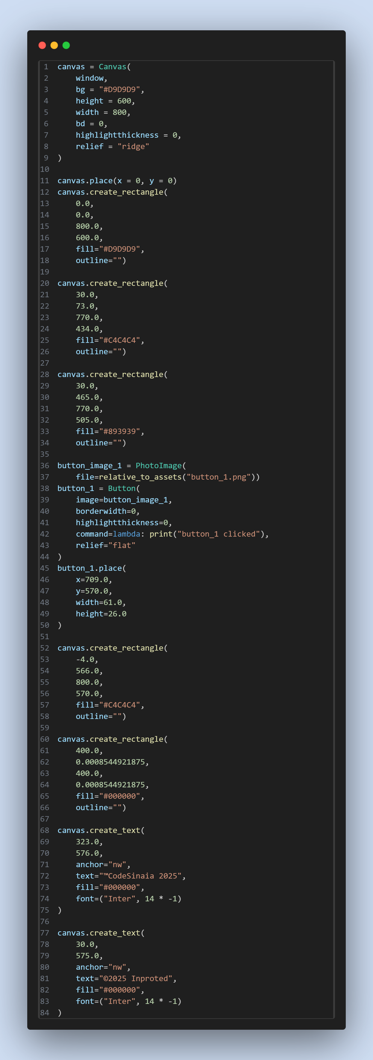
HANDS ON
TIME
2025 Copyright © by INPROTED– International Professionals for Technology and Education | All Rights Reserved

Slide 15
TODOs 1 – ui/main_app.py
1. Redenumim fiecare buton cu funcția pe care o are (și imaginea)
Ex: Button_1 -> Button_github; button_1.png -> button_github.png
2. adăugăm background și activebackground = #D9D9D9
3. La command adăugăm funcția potrivita (Ex. command = on_send)
4. Folosind lambda și webbrowser, scriem funcția potrivita pentru button_github (webbrowser.open(“link”))
2025 Copyright © by INPROTED– International Professionals for Technology and Education | All Rights Reserved

Slide 16
Cum leg UI-ul de Backend pentru un UX bun
Termen | Definitie | Exemplu
UI (User Interface) | Cum arată aplicația | Culori, butoane, fonturi
UX (User Experience) | Cum se simte aplicația pentru utilizator | E ușor de folosit? Intuitiv? Rapid?
UI-ul trebuie să comunice cu funcțiile backend
UX-ul bun înseamnă că:
Butoanele răspund instant
Utilizatorul primește feedback (ex: mesaj „Date salvate!”)
Erorile sunt gestionate elegant
Totul curge natural
2025 Copyright © by INPROTED– International Professionals for Technology and Education | All Rights Reserved

Slide 17
TODOs 2
ui/splash_screen.py – TODO
ux/messages.py - TODOs
ux/alerts.py – TODOs
ux/json_handling.py - TODO
2025 Copyright © by INPROTED– International Professionals for Technology and Education | All Rights Reserved

Slide 18
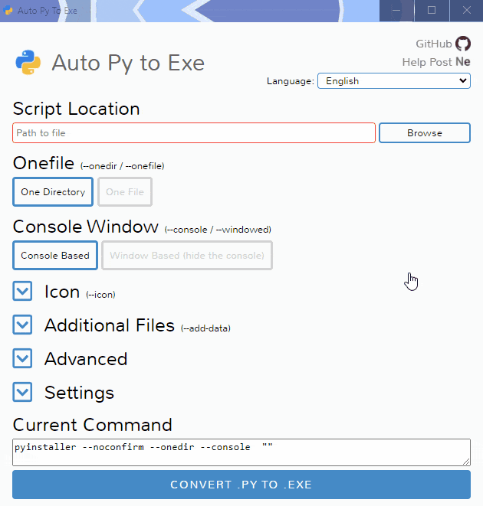
How to convert .py to .exe
Vom folosi auto-py-to-exe
Pip install auto-py-to-exe
auto-py-to-exe
Avantaje
Open-Source
UI Intuitiv
Poți salva configurația
2025 Copyright © by INPROTED – International Professionals for Technology and Education | All Rights Reserved

Slide 19
HANDS ON
TIME
2025 Copyright © by INPROTED– International Professionals for Technology and Education | All Rights Reserved

Slide 20
CONGRATULATIONS
RUN YOUR .exe and CHAT with it
2025 Copyright © by INPROTED – International Professionals for Technology and Education | All Rights Reserved

Slide 21
BONUS
FROM .EXE to Microsoft Store
Code Sinaia 2025
2025 Copyright © by INPROTED– International Professionals for Technology and Education | All Rights Reserved

Slide 22
THANK YOU,
THE END
Code Sinaia 2025
2025 Copyright © by INPROTED– International Professionals for Technology and Education | All Rights Reserved

